Slide 1
F

Slide 2
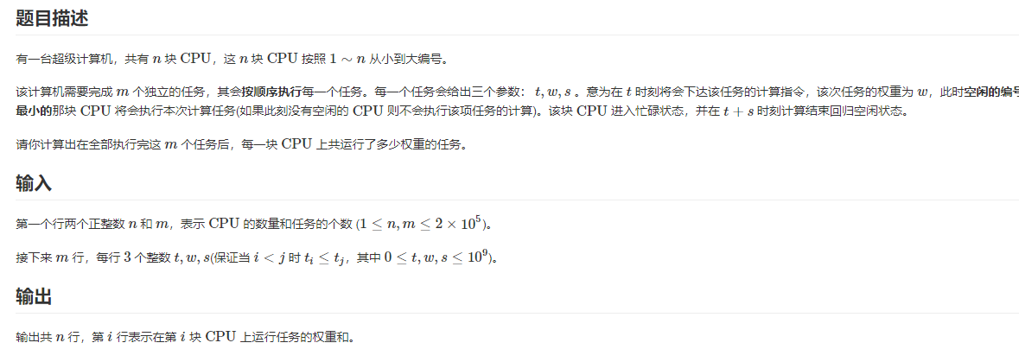
O(nlogn)可以过

Slide 3
思路：用两个优先队列（堆）分别维护CPU的最小序号和最小时间，每当出现一个任务时，从维护时间的优先队列（堆）中取出所有工作已经结束的cpu存入维护序号的优先队列（堆），令最小序号的cpu进行处理，并将该cpu放入维护最小时间的优先队列（堆），以此类推进行模拟。

Slide 4
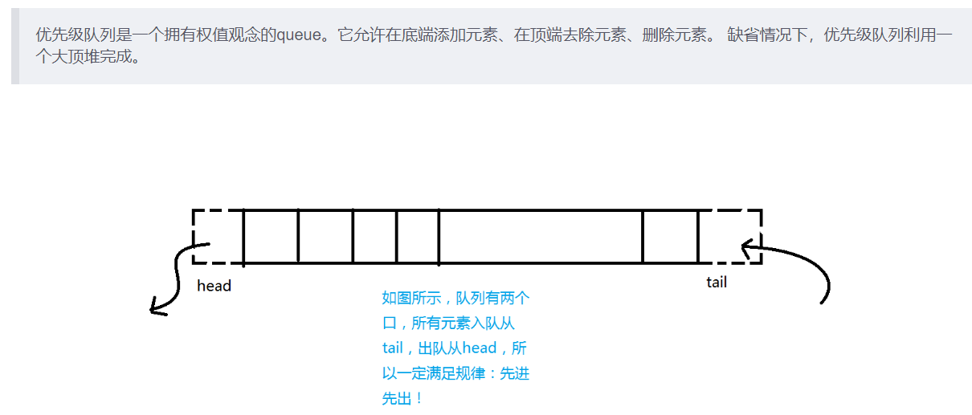
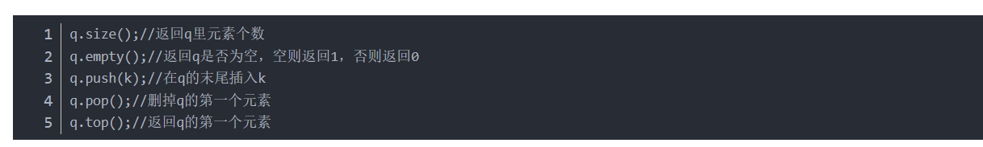
优先队列

Slide 5
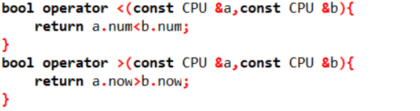
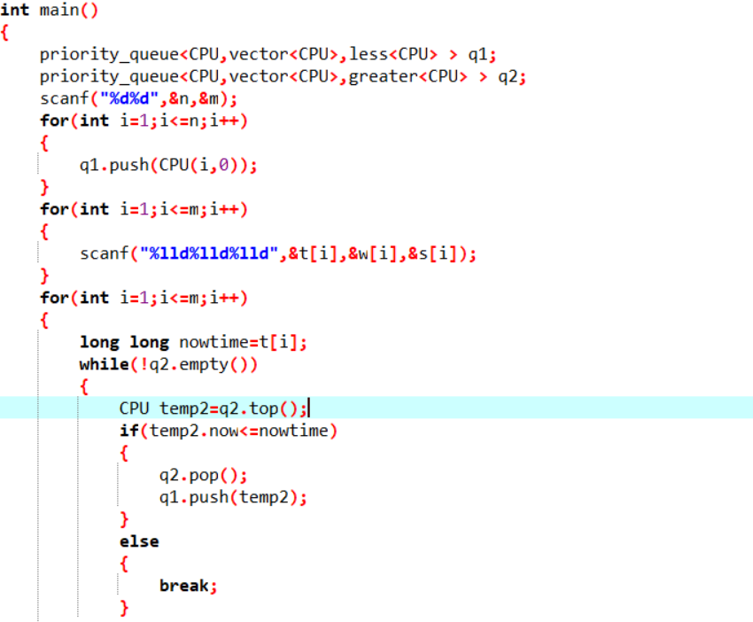
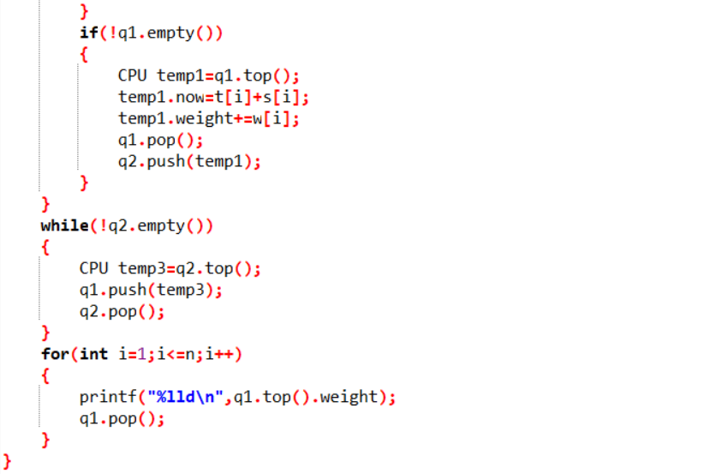
找到序号小的CPU处理本次任务
工作完成的cpu出队

Slide 6
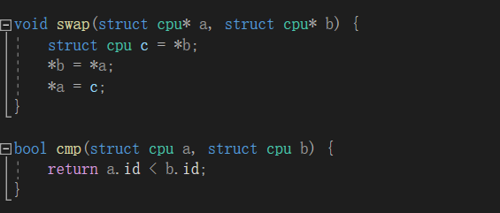
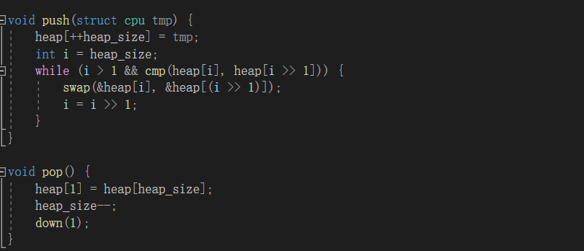
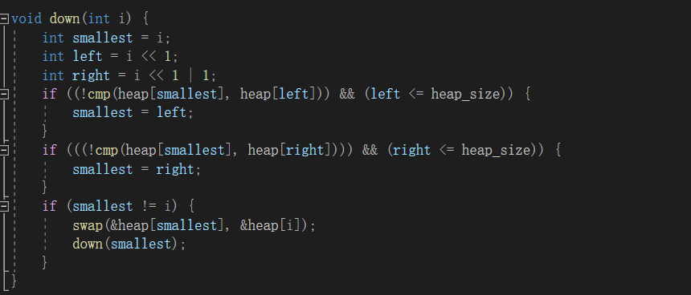
堆

